Slide 1

British Standards Institution | Британский институт стандартов
Стандарты в области строительства
Умные города, BIM
Royal Charter Company

Slide 2
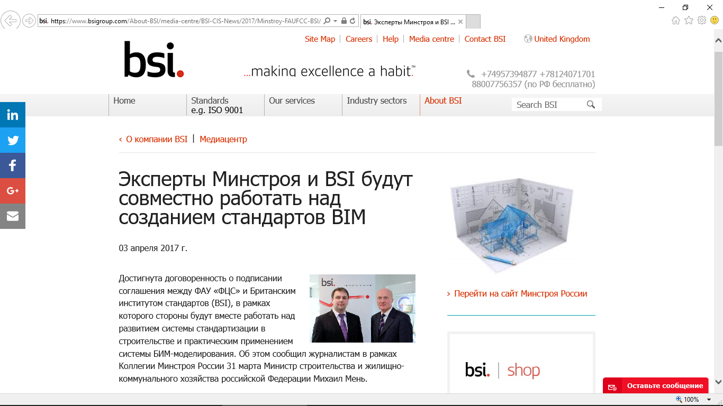
BSI – Партнерство с ФАУ «ФЦС» при Минстрое России
Практические шаги
Прием представителя ФЦС в Лондоне, встреча с директором по стандартам BSI
Подписание соглашения ФЦС - BSI
Прием российской делегации в Лондоне, включая тренинг по BIM
Ответный визит BSI в Москву в рамках проекта Smart City
Квалификация инструкторов
Образовательные программы BIM в РФ/СНГ
Синхронизация деятельности технических комитетов, совместная работа в ISO
…

Slide 3
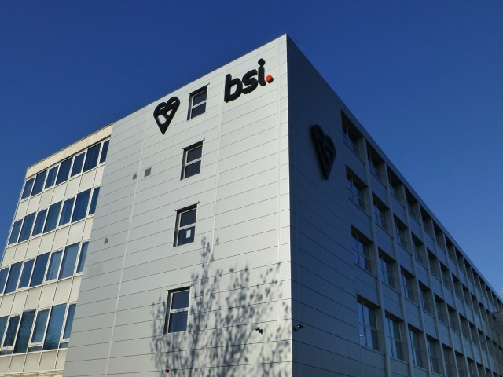
Тренинг BSI по BIM
13-16 Февраля 2018
Лондон (Hemel Hempstead)
Обзор лучших практик и действующих стандартов. Внедрение BIM технологий. Менеджмент информации: практические рекомендации.
Gavin Summerson – главный сертификационный менеджер направления Цифровое Строительство BSI.
Экскурсия по испытательным лабораториям BSI (сектор строительных конструкций).
Презентация деятельности BSI по испытанию строительной продукции и оценке применения BIM стандартов при проектировании, строительстве, эксплуатации.
BSI Kitemark House,
Maylands Avenue,
Hemel Hempstead, HP2 4SQ

Slide 4

BSI – Область BIM, развитие сопредельных дисциплин
УМНЫЕ ГОРОДА
Интернет вещей
Большие данные
Устойчивые города
Окружающая среда
Безопасность
Информационная безопасность
Кибер-безопасность
Управление активами
Фасилити менеджмент
BIM
Евро-коды

Slide 5
BSI – Стандарты и спецификации BIM
BS EN ISO 19650-1. Управление информацией о строительстве с использование BIM. Часть 1. Концепты и принципы
BS EN ISO 19650-2. Управление информацией о строительстве с использование BIM. Часть 2. Возведение объектов.
BS ISO 29481-1:2016 BIM. Руководство по исполнению. Методология и формат
PAS 1192-5:2015 Информационная безопасность BIM, Цифровое окружение и эффективный менеджмент активов
PAS 1192-3:2014 Управление информацией на этапе эксплуатации активов с использованием BIM
BS ISO 15686-4:2014 Строительство зданий. Планирование жизненного цикла c использованием BIM
BS EN ISO 29481-2:2016 BIM. Руководство по исполнению. Взаимодействие сторон
PAS 1192-2:2013 Управление информацией на этапе капитального строительства с использованием BIM
PD ISO/TS 12911:2012 Руководство по структуре информационного моделирования BIM
BS 8541-2:2011 Библиотека рекомендуемых 2D символов элементов строительных конструкций
BS ISO 29481-1:2010 BIM. Руководство по исполнению. Методология и формат
ASTM E2145 - 07(2013) Стандартные практики для информационного моделирования BIM
PD R217-021:2002, CENELEC Report R217-021:2001 Спецификация языка электронных систем. VHDL модели
BS ISO 9705-1. Пожаробезопасность. Часть 1. Тестирование малых объектов.
BS ISO TR 9705-2:2001 Пожаробезопасность. Часть 2. Тестирование масштабных объектов.

Slide 6

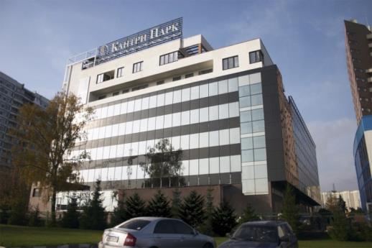

Офис BSI в СНГ
Россия, 141407, Московская область
Химки, ул. Панфилова 21/1,
БЦ «Кантри-Парк»
Телефон +7 495 7394877
Факс +7 495 7394878
10/17/2017

Slide 7

Дополнительные слайды
Royal Charter Company
10/17/2017

Slide 8

BSI – наша история
British Standards Institution (BSI) – Британский институт стандартов был основан в 1901 в Лондоне
BSI – первый в мире орган по стандартизации национального уровня, выпустил 33 000 стандартов
BSI – один из основателей международной организации по стандартизации ISO
BSI – ведет историческое сотрудничество
с Госстандартом и Минстроем,
напрямую и в рамках ISO и IEC

Slide 9
BSI – эволюция стандартов
Year | British Standard | ISO Standard
1987 | BS 5750 | ISO 9001 (Quality Management)
1992 | BS 7750 | ISO 14001 (Environmental Management)
1995 | BS 7799 | ISO/IEC 27001 (Information Security)
1996 | BS 8800 | OHSAS 18001 / AS/NZS 4801 (Health & Safety)
2000 | BS 8600 | ISO 10002 (Customer Satisfaction)
2002 | BS 15000 | ISO/IEC 20000 (IT Service Management)
2002 | TS 16949 | ISO/TS 16949 (Automotive)
2009 | BS 16001 | ISO 50001 (Energy Management)
2009 | BS 5750 (based) | AS 9100 (Aerospace)
2012 | BS 25999 | ISO 22301 (Business Continuity)
2012 | BS 8901 | ISO 20121 (Sustainable Events)
ISO
EN
BS
Publicly Available (PAS)
Private/Consortia
Corporate Technical Specifications
10/17/2017

Slide 10
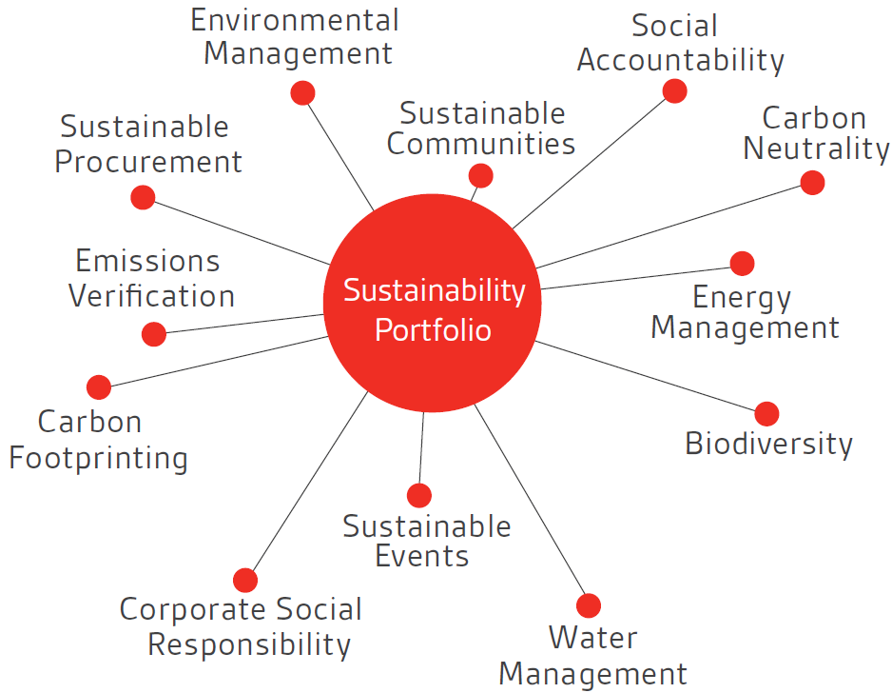
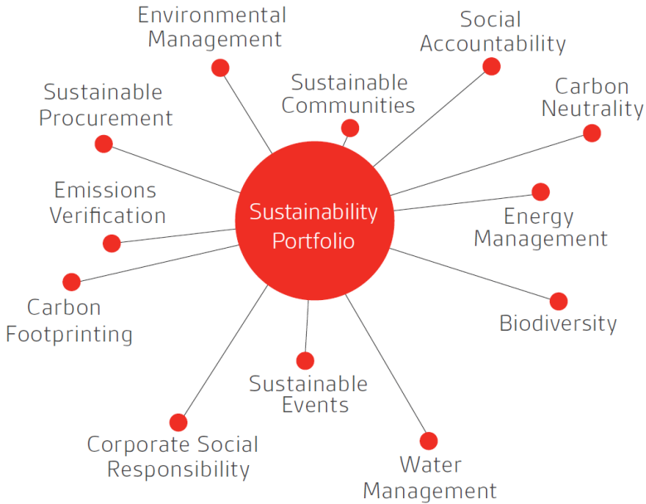
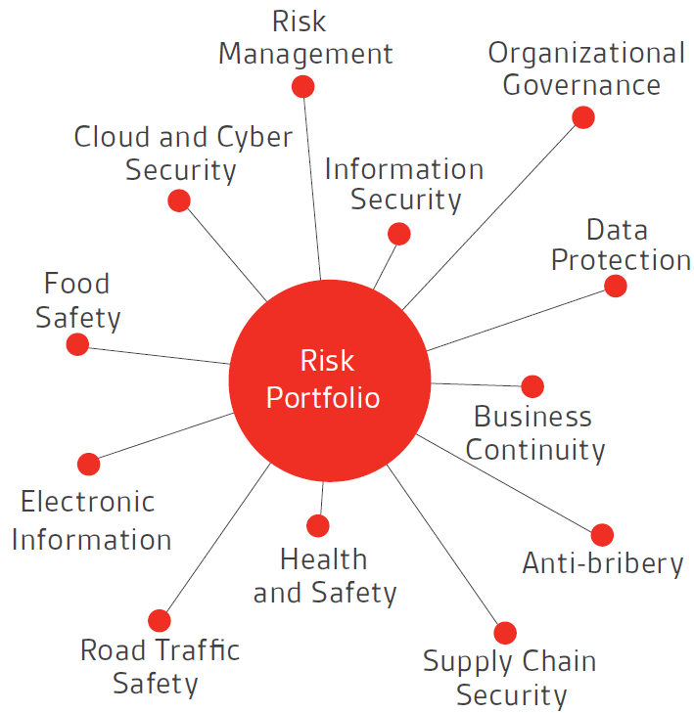
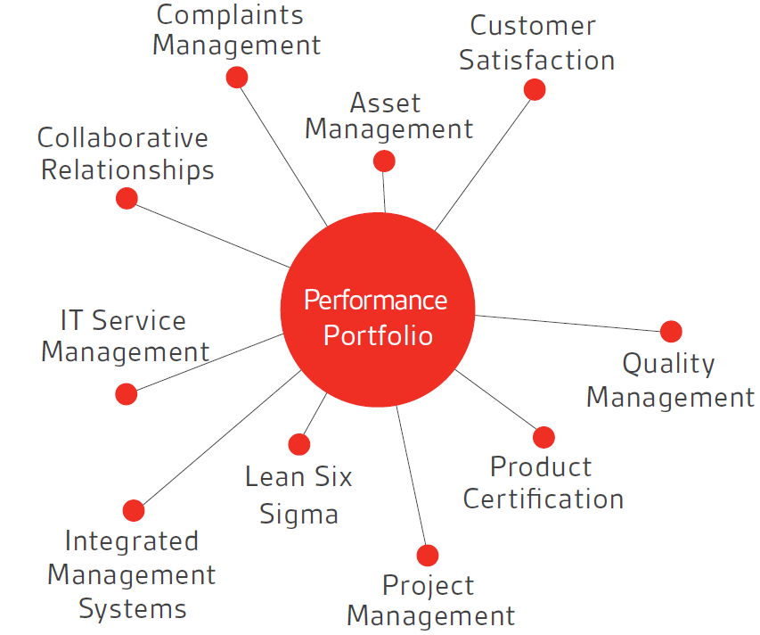
Портфолио

Slide 11
Популярные стандарты
Общепринятая база
ISO 9001 Менеджмент качества
ISO 14001 Окружающая среда
BS OHSAS 18001 Безопасность
ISO 31000 Менеджмент рисков
Специфика
ISO 10002 Жалобы и предложения
ISO 28000 Безопасность поставок
ISO 37500 Аутсорсинг
ISO 10007 Конфигурация
ISO 10012 Измерения
ISO 26000 Социальная ответ-сть
ISO 20000 IT Менеджмент
Отраслевые нормативы
ISO TS 16949 Автомобилестроение
AS / EN 9100 Авиа-космос
ISO TS 29001 Нефть и газ
ISO 22000 / FSSC Пищевая без-сть
Новинки
ISO 50001 Энергетический менеджмент
ISO 21500 Управление проектами
ISO 22301 Непрерывность
ISO 22323 Устойчивость
ISO 39001 Дорожная безопасность
ISO 27001 Информационная безопасность
ISO 10018 Вовлечение и компетентность
ISO 55001 Управление активами
ISO 20121 Управление мероприятиями
BS 11000 Взаимоотношения сторон
BS PAS 1998 Осведомление о нарушениях
BS PAS 99 Интегрированный менеджмент
Notes:
Синие – «общепринятый минимум»
Красные – новинки

Slide 12
Лидерство и Приверженность
Ценности, Политика, Цели
Роли, Ответственность и Права
Мотивация и Вовлечение
Интеграция BS PAS 99:2012
Лидерство и Приверженность
Планирование
Поддержка
Производство
Оценка
Улучшение
ACT
PLAN
Улучшение
Несоответствия, Анализ причин
Корректирующие действия
Предупреждающие действия
Непрерывное улучшение
Планирование
Оценка рисков и возможностей
Меры контроля рисков
Постановка целей и планов
Непрерывность
Контекст Организации
Понимание реалий, ожиданий
и потребностей сторон
Определение области системы
Внедрение системы
Оценка результатов
Мониторинг и измерения
Оценка соответствия
Внутренний аудит
Анализ руководства
Поддержка
Ресурсы
Компетентность
Осведомленность, Коммуникации
Документирование информации
CHECK
DO
Производство продуктов/услуг
Контроль производства
10/17/2017

Slide 13
Выгоды стандартизированных систем
Ориентация на результат
Определение качества
Показатели результатов (KPI)
Ответственность и Права
Политика
Цели
Планы
Контроль
Анализ результатов
Улучшения
Удовлетворенность
потребителей
Оптимизация ресурсов
Квалификация персонала
Управление производственным оборудованием
Эффективная рабочая среда
Выбор поставщиков и
подрядчиков, контроль поставок
Уверенность руководства/партнеров
Ясные процессы и процедуры
Управление рисками
Контроль сырья и готовой продукции
Записи и Отчетность
Прозрачность и прослеживаемость
Безопасность цепи поставок
Бесперебойная деятельность
Внутренние и внешние аудиты
Сертификация, репутация, авторитет

Slide 14

Стандарты – только начало
Аудиторы BSI выполняют аудиты насколько ваш персонал усвоил требования стандартов и следует им в повседневной работе
BSI создает корпоративные стандарты, путем адаптации отраслевых и/или международных норм
Развитие
Оценка
Стандарты
Адаптация
Внедрение
Клиенты, успешно прошедшие аудит и получившие сертификат BSI, получают постоянную поддержку и импульс к развитию во время ежегодных визитов
Тренеры BSI готовы провести обучение по применению стандартов,
ассоциированные консультанты BSI (ACP)
готовы оказать услуги по внедрению стандартов
BSI исследует лучшие практики и создает
передовые стандарты на продукты, процессы и системы в технике и менеджменте
10/17/2017

Slide 15
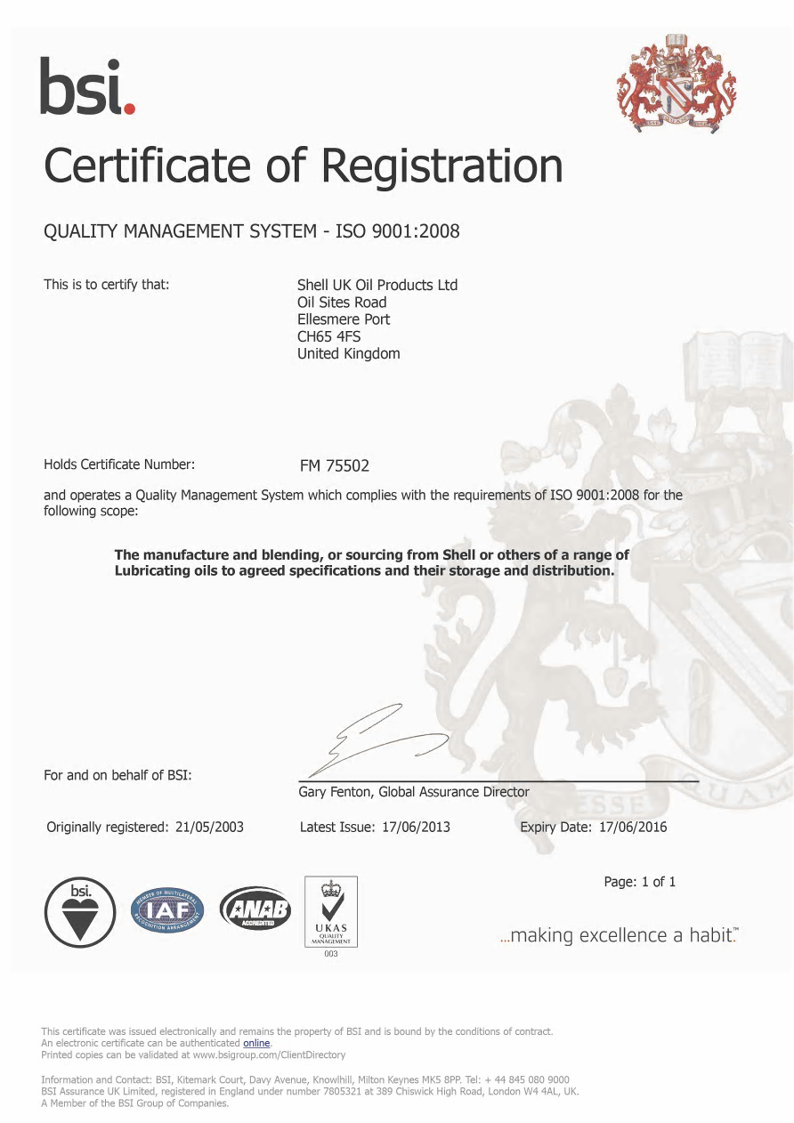
Сертификация
Премиум сертификация «от автора» стандартов
Более 90 000 верных предприятий в 150 странах
Признание на фондовых биржах
  FTSE (Лондон): 75% участников - клиенты BSI
  Fortune 500 (США): 43% участников - клиенты BSI
  Hang Seng (Гонконг): 42% участников - клиенты BSI
  Nikkei (Япония): 47% участников - клиенты BSI
Признание финансовыми аудиторами BIG 4
  PwC
  Deloitte
  KPMG
  Ernst & Young

Slide 16
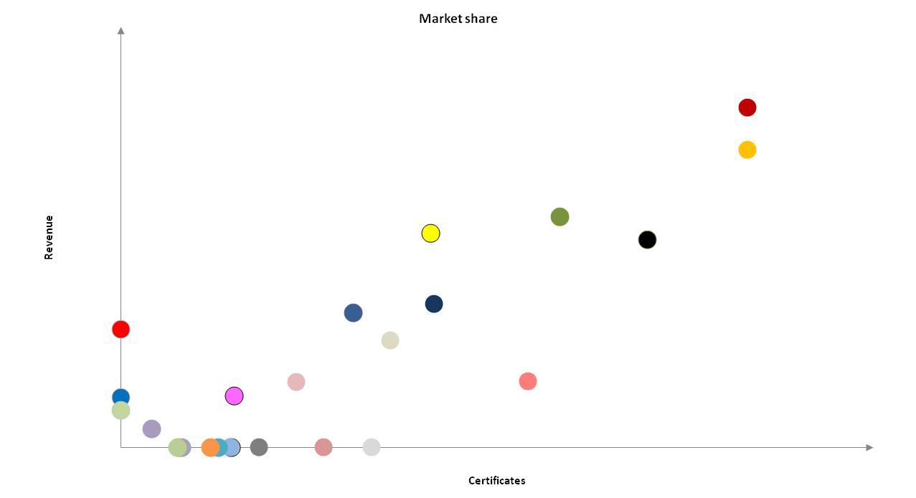
Положение на рынке
Commercial leaders
Bureau Veritas
SGS
Premium Class
Lloyd’s Register
BSI
National / Branch oriented
DNV-GL
TÜV Sud
SAI Global
TÜV Nord
TÜV Rheinland
DQS
Kema
AENOR
Dekra
AFNOR
ABS
CQM
Moody-Intertek
IMQ
RINA
CQC
NQA
JQA
Notes:
16

Slide 17

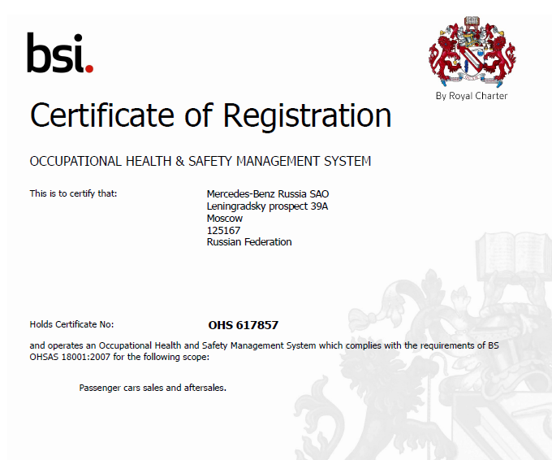
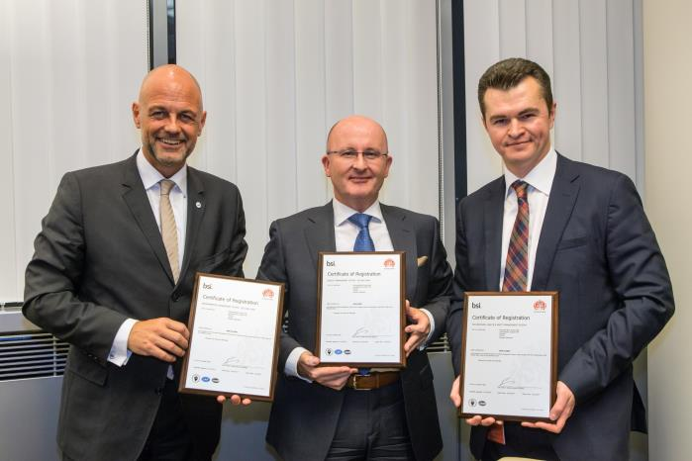
Признание
Сертификация премиум класса
на соответствие международным стандартам
от королевского британского института
стандартов – исходного разработчика

